Slide 1
РОССИЙСКАЯ СТРОИТЕЛЬНАЯ НЕДЕЛЯ 2025
Каркасная технология в коттеджном строительстве
Парандюк Денис Валерьевич
Руководитель регионально представительства компании IZBURG
13.03.2025

Slide 2
О технологии
2

Slide 3
3
1. Проектная документация.
2. Качество материалов.
3. Качество и контроль строительства.
4. Квалификация специалистов.
Узкие места технологии

Slide 4
4
Сильные стороны технологии
Скорость строительства
Энергоэффективность
Гибкость технологии
Доступность

Slide 5
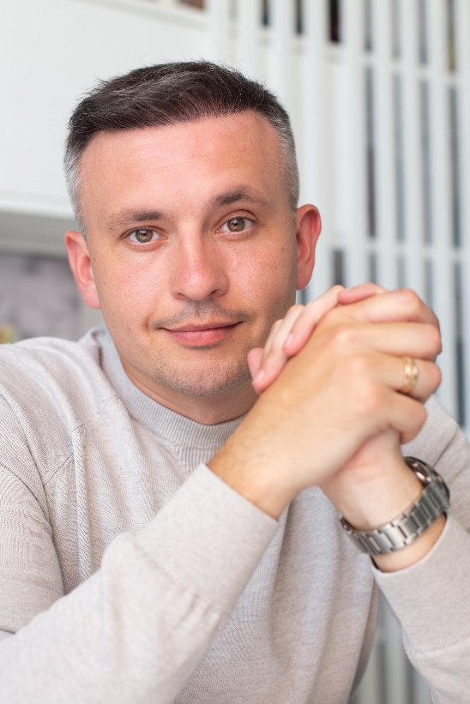
Парандюк Денис Валерьевич
Руководитель регионально представительства компании IZBURG
КОНТАКТНАЯ ИНФОРМАЦИЯ
Телефон:
+7 (925) 193-33-96
Почта:
d.parandyk@izburg.ru

